Slide 1

Embedded Vision Term Project
.
.
.
=> 틀린 그림 찾기 <=
2015146015 방현민
2015146004 김동원
2015146019 송근주

Slide 2

š 게임 소개
š 구현 방법
š 결과물
INDEX

Slide 3
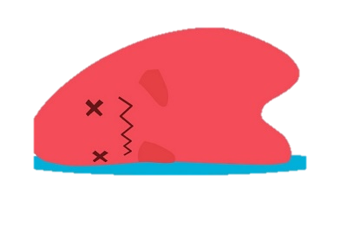
Š 게임 소개
1. 제한된 시간 내에 원본의 그림과 원본과 틀린 부분이 있는 그림 사이에서 틀린 그림을 찾기.
2. PLAY 제한시간이 다 지나게 되거나 목숨 3개를 모두 다 쓰게 되면 GAME OVER
3. 순간의 집중력을 발휘하여 각 LEVEL 마다 3개의 틀린 부분을 모두 Clear하는 것이 이 GAME의 목표.

Slide 4
Š 구현 방법
게임의 UI 작업 및 기능 구현 모두 OpenCV 에서 사용.
UI 작업
- 게임 시작 화면
- 게임 진행 구조 화면
- 게임 CLEAR 화면
- 게임 종료 화면

Slide 5


Š>> UI 작업
- 메인 화면
게임 시작 화면
난이도 조절 화면

Slide 6

Š>> UI 작업
- 게임 진행 구조 화면
Œ:LIFE, 타이머 숫자 표기 창, 돋보기
-> PLAY 진행 시 오락적인 느낌이 나도록 디자인

Slide 7

Š>> UI 작업
- 게임 CLEAR 화면

Slide 8

Š>> UI 작업
- 게임 종료 화면

Slide 9
Š 구현 방법
2) 기능 구현
- Mouse EVENT를 이용하여 화면 전환 기능 구현.
- 타이머 함수를 구현하여 GAME 제한 시간 기능 구현 및 GAME 화면에 타이머 숫자 출력.
타이머 숫자, 즉 GAME 제한 시간이 모두 지났을 시 GAME OVER 되는 게임 서비스 구현.
- 틀린 이미지가 아닌 다른 곳을 한번 클릭할 때마다 목숨(LIFE)이 하나씩 없어져 총 3개의 목숨이 모두 없어지게 되면 GAME OVER가 되는 게임 서비스 구현.
- 이미지의 틀린 부분을 검출하여 이진화와 윤곽선 찾기 및 그리기 함수를 통해 틀린 부분을 표시하는 이미지 생성.

Slide 10
Š>> 기능 구현
Point1..Change GAME MODE;
☞ 알고리즘 (Flow Chart)
MOUSE EVENT가 발생했을 때
전역변수로 설정한 mode 변수 값 변경.
mode 변수 값에 알맞은 이미지를 출력
Game Start
mode == TITLE
PLAY
mode == PLAY
CLEAR
GAME OVER
mode == OVER

Slide 11
Š>> 기능 구현
Point2..Timer;
☞ 알고리즘 (Flow Chart)
GAMETIME = 60;
LIFE = 3;
static int Timer = GAMETIME;
static int life = LIFE;
Game Start
Timer = GAMETIME
Timer
== 0
PLAY
CLEAR
Timer = GAMETIME
GAME OVER

Slide 12
Š>> 기능 구현
Point2..Timer;
☞ 코드 (예시) - onTimer 함수
1 // loop
2 while (1) {
3 // TIMER Callback Func
4 my_callback_function(onTimer, &title);
5 if (mode == TITLE)
6 {
7 timer = GAMETIME;
8 life = LIFE;
9 for (int i = 0; i < 1024; i++)
10 {
11 kpt[i] = Point(0, 0);
12 }
13 for (int i = 0; i < 3; i++)
14 {
15 Answer[i] = Point(0, 0);
16 }
17 }
18 else if (mode == PLAY)
19 {
20 timer -= 1;
21 }
22 else if (mode == LEVEL)
23 {
24 }
25 else if (mode == OVER)
26 {
27 timer = GAMETIME;
28 }
29 waitKey(100);
30 }

Slide 13
Š>> 기능 구현
Point2..Timer;
☞ 주요 코드 설명 (예시) - onTimer 함수
- Timer 숫자를 게임 화면에 출력하기 위해 두가지 함수 사용.
PutText 함수
>> text string을 image에 띄우는 기능을 하는 함수.
ex) putText(copyImage, timeStr, Point(img.cols / 2 - 40, 100), FONT_HERSHEY_PLAIN, 4.0, Scalar(255, 255, 255), 5);
2) decToStr 함수
>> 숫자형으로 돌아가는 Timer 변수를 문자열의 형태로 변환시켜주는 함수.
ex) 다음 장에 설명

Slide 14
Š>> 기능 구현
Point3..MOUSE EVENT (정답 판별);
☞ 알고리즘 (Flow Chart)
MOUSE EVENT
Ground.
Contain()
N
Y
Rect(ans1).
Contain()
Rect(ans2).
Contain()
Rect(ans3).
Contain()
N
N
N
오답 처리
Y
Y
Y
정답 처리
WAIT KEY

Slide 15
Š>> 기능 구현
Point3..MOUSE EVENT (오답 검출);
☞ 알고리즘 (Flow Chart)
* onTimer 함수내에 구현.
LIFE = 3;
static int life = LIFE;
Game Start
life = LIFE
N
PLAY
If (MOUSELButton클릭 이벤트){
If(오답 부분 ){ life--; }
}
Life == 0
Y
CLEAR
GAME OVER

Slide 16
Š>> 기능 구현
Point3...MOUSE EVENT;
☞ 주요 코드 설명 (예시)
2) Mouse EVENT의 정답 및 오답부분 검출
1 else if (mode == PLAY)
2 {
3 //============================
4 // PLAY
5 //============================
6 Mat& img = *(Mat*)(param);
7
8 if (ground.contains(Point(x, y)))
9 {
10
11 if (Rect(Answer[0].x + 609 - 25,
12 Answer[0].y + 147 - 25, 50, 50).contains(Point(x, y)))
13 {
14 ansFlag[0] = 1;
15 drawCircle(Point(Answer[0].x + 609,
Answer[0].y + 147), param);
16 }
17 else if (Rect(Answer[1].x + 609 - 25,
Answer[1].y + 147 - 25, 50, 50).contains(Point(x, y)))
18 {
19 ansFlag[1] = 1;
20 drawCircle(Point(Answer[1].x + 609, Answer[1].y + 147), param);
21 }
22 else if (Rect(Answer[2].x + 609 - 25, Answer[2].y + 147 - 25, 50, 50).contains(Point(x, y)))
23 {
24 ansFlag[2] = 1;
25 drawCircle(Point(Answer[2].x + 609, Answer[2].y + 147), param);
26 }
27 else // 오답부분
28 {
29 life--;
30 drawX(Point(x, y), param);
31 }
32 }
33 imshow("baseImage", img);

Slide 17
Š>> 기능 구현
Point3...MOUSE EVENT;
☞ 주요 코드 설명 (예시)
틀린 그림 중에서 오답 부분을 클릭할 때 마다 목숨이 하나씩 줄어들도록 구현.
onTimer 함수내에 timer 변수 기준 값에 대한 조건문 + Mouse EVENT의 오답부분 검출 조건문 으로 LIFE 기능이 구성됨.
onTimer 함수내에 구현한 LIFE 출력부분
1 // Play 중일때
2 else {
3
4 char timeStr[20] = "";
5 decToStr(timer / 100, timeStr);
6 //printf("[Test]onTimer : %s\n", timeStr);
7 // clone Mat param
8 copyImage = (*(Mat*)(param)).clone();
9 Mat& img = *(Mat*)(param);
10 putText(copyImage, timeStr, Point(img.cols / 2 - 40, 100),
FONT_HERSHEY_PLAIN, 4.0, Scalar(255, 255, 255), 5);
11
12 Mat lifeImage[RESOURSE_COUNT];
13 Rect r[RESOURSE_COUNT];
14 for (int i = 0; i < life; i++) {
15 lifePoint[i].x = 75 + (90 * i);
16 lifePoint[i].y = 30;
17 Mat temp;
18 temp = imread("life.jpg", IMREAD_COLOR);
19 resize(temp, lifeImage[i], Size(75, 75), 0, 0, CV_INTER_LINEAR);
20
21 r[i] = Rect(lifePoint[i].x, lifePoint[i].y, lifeImage[i].cols, lifeImage[i].rows);
22 Mat roi(copyImage, r[i]);
23 lifeImage[i].copyTo(roi);
24 }
25
26 if (life == 0)
27 {
28 timer = 0;
39 }
30 imshow("baseImage", copyImage);
31 }

Slide 18
Š>> 기능 구현
Point4..SPOT THE DIFFERNECE;
☞ 알고리즘 (Flow Chart)
원본 그림
틀린 그림
absdiff 함수
이진화
윤곽선 찾기 및 그리기
틀린 부분
표시하는 그림

Slide 19
Š>> 기능 구현
Point4..SPOT THE DIFFERNECE;
☞ 주요 코드 설명 (예시)
absdiff 함수로 두 이미지의 차이 값 반환.
반환 값에 대해 이진화와 윤곽선 찾기 및 그리기 함수 이용하여 틀린 부분을 표시하는 이미지 생성. ▶ 게임 진행 시에는 주석 처리하여 실행
틀린 곳을 검출한 이미지 생성 코드
>>
1 Mat a;
2 Mat gray_a;
3 Mat binary_a;
4 absdiff(baseImage, copyImage, a); // 다른곳 찾기
5 cvtColor(a, gray_a, COLOR_BGR2GRAY); // 그레이 스케일
6 threshold(gray_a, binary_a, 16, 255, THRESH_BINARY); // 이진화
7 vector<vector<Point> > contours;
8 findContours(binary_a, contours, RETR_LIST, CHAIN_APPROX_SIMPLE);
//contour를 근사화한다.
9 Mat img_result;
10 vector<Point2f> approx;
11 img_result = binary_a.clone();

Slide 20
Š>> 기능 구현
Point4..SPOT THE DIFFERNECE;
27 else {
28 line(img_result, approx[0], approx[approx.size() - 1], Scalar(0, 255, 0), 3);
29 for (int k = 0; k < size - 1; k++)
30 line(img_result, approx[k], approx[k + 1], Scalar(0, 255, 0), 3);
31 for (int k = 0; k < size; k++)
32 circle(img_result, approx[k], 3, Scalar(0, 0, 255));
33 }
34 setLabel(img_result, to_string(approx.size()), contours[i], i);
35 }
36 }
37 Mat copy;
38 copy = img_result.clone();
39 int index = 0;
40 for (int i = 0; i < contours.size(); i++){
41 if (kpt[i] == Point(0, 0)) continue;
42 Answer[index++] = kpt[i];
43 drawCircle(Answer[index - 1], &copy);
44 printf("%d %d\n", Answer[index - 1].x,
Answer[index - 1].y);}
틀린 곳을 검출한 이미지 생성 코드 << 계속 >>
12 printf("%d\n", contours.size());
13 for (size_t i = 0; i < contours.size(); i++)
14 {
15 approxPolyDP(Mat(contours[i]), approx,
16 arcLength(Mat(contours[i]), true) * 0.02, true);
17 if (fabs(contourArea(Mat(approx))) > 35)
//면적이 일정크기 이상이어야 한다.
18 {
19 int size = approx.size();
//Contour를 근사화한 직선을 그린다.
20 if (size % 2 == 0) {
21 line(img_result, approx[0],
approx[approx.size() - 1], Scalar(0, 255, 0), 3);
22 for (int k = 0; k < size - 1; k++)
23 line(img_result, approx[k],
approx[k + 1], Scalar(0, 255, 0), 3);
24 for (int k = 0; k < size; k++)
25 circle(img_result, approx[k], 3, Scalar(0, 0, 255));
26 }

Slide 21

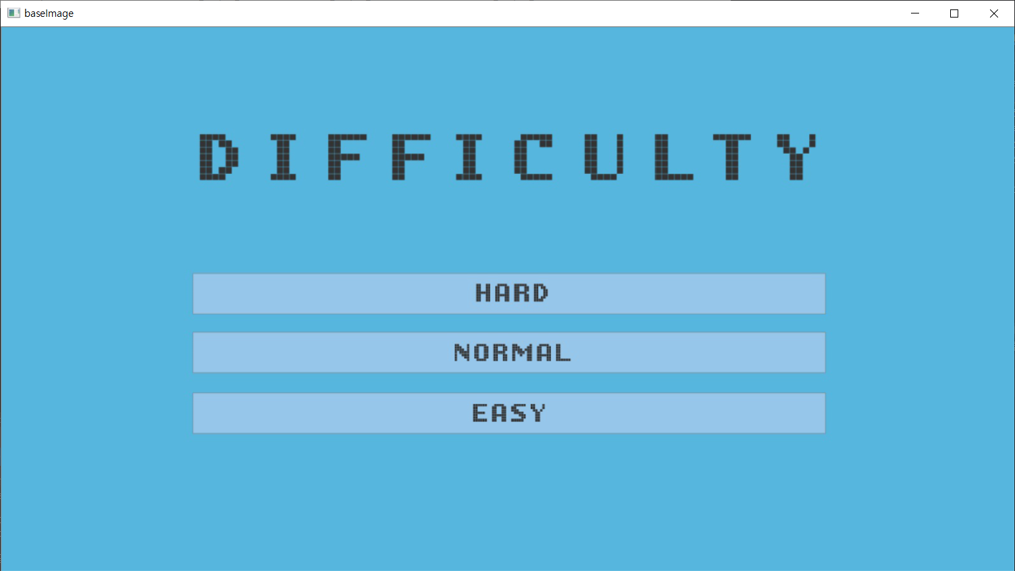
Š 결과물
- GAME START 화면 및 LEVEL 설정 화면

Slide 22
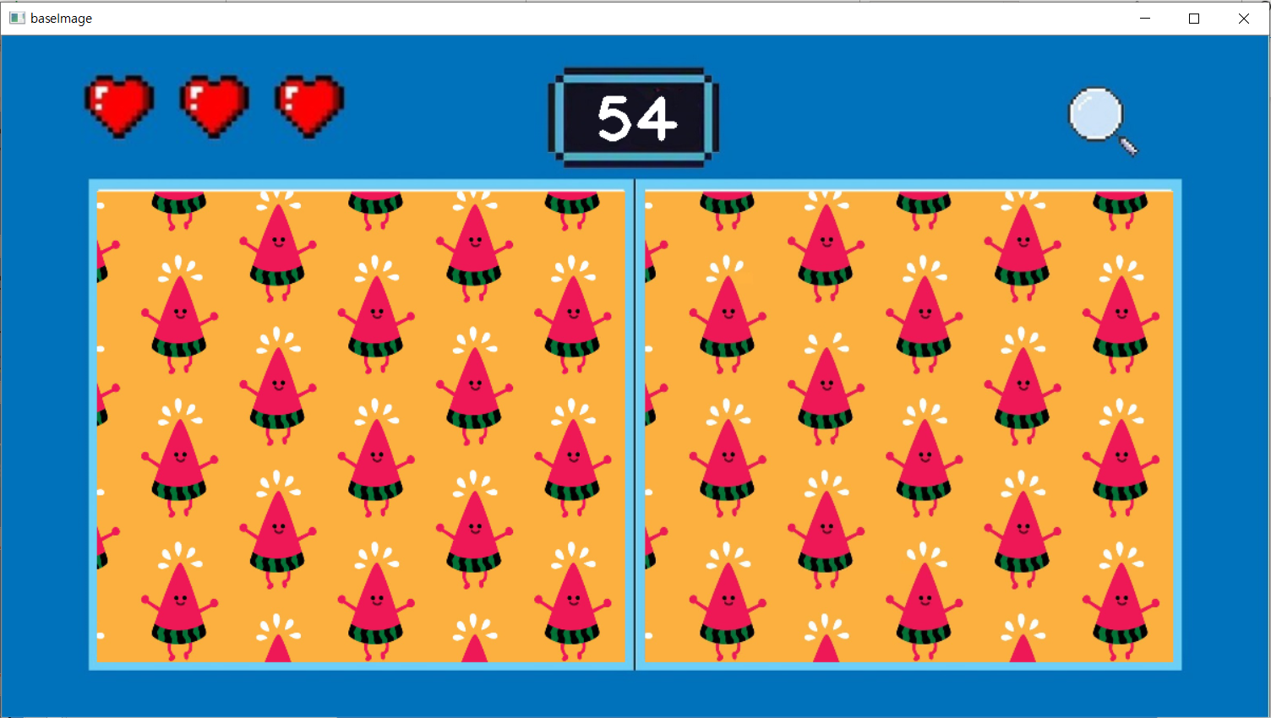
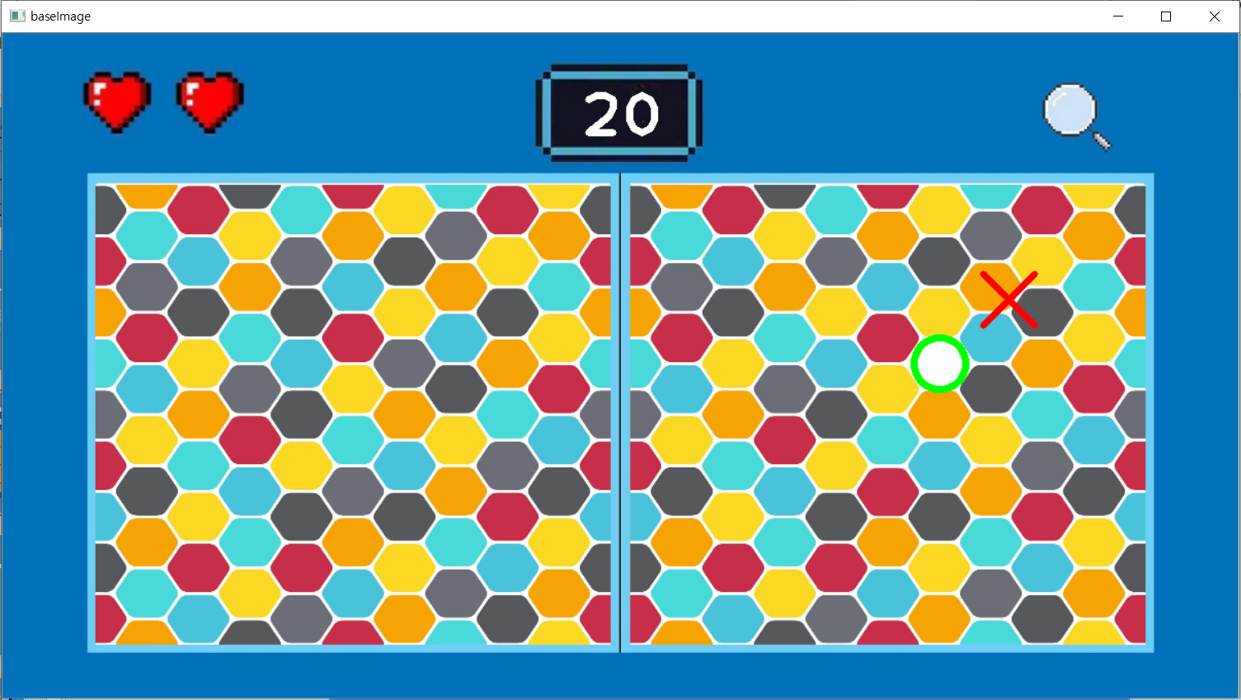
Š 결과물
- GAME PLAY 화면 (LEVEL EASY로 설정.)
GAME PLAY 초기 화면
GAME PLAY 실행 화면

Slide 23
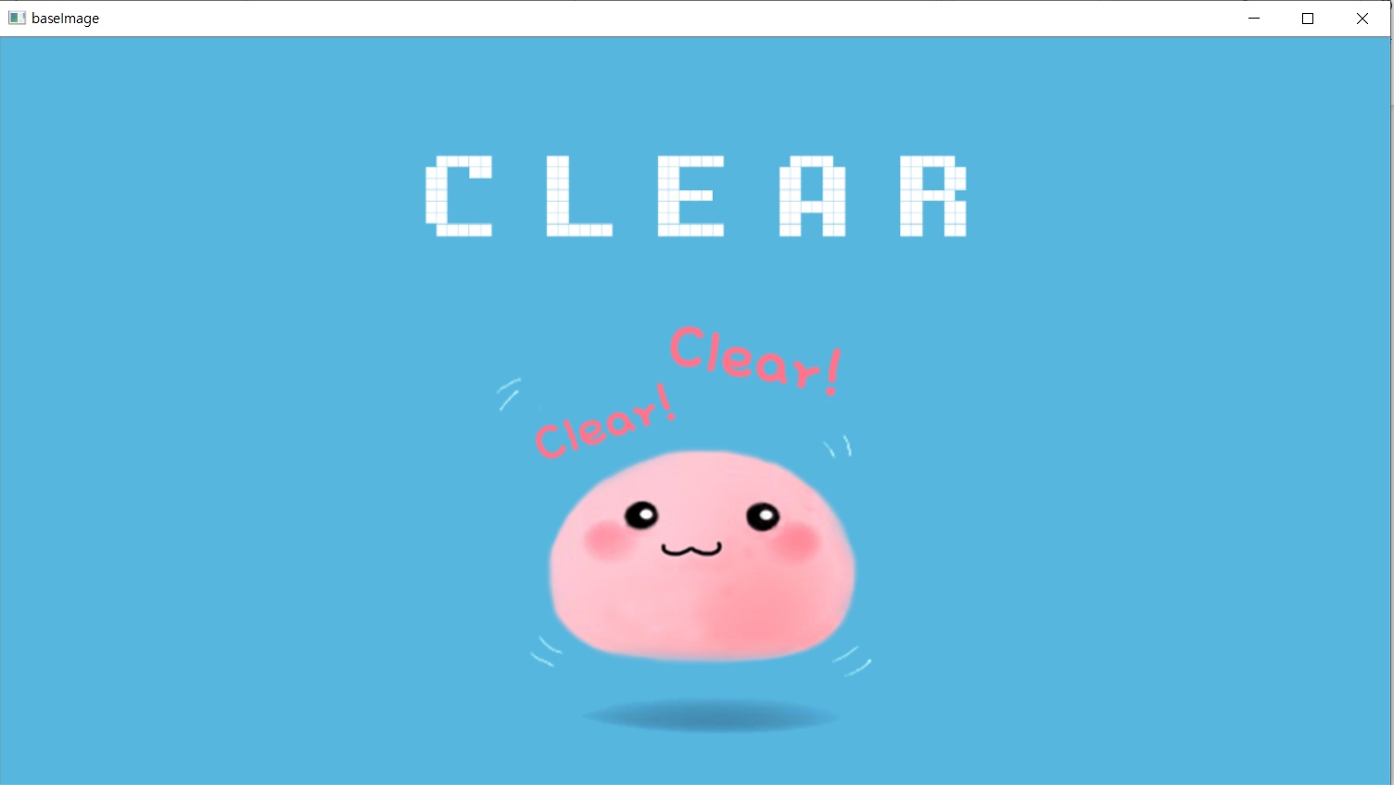
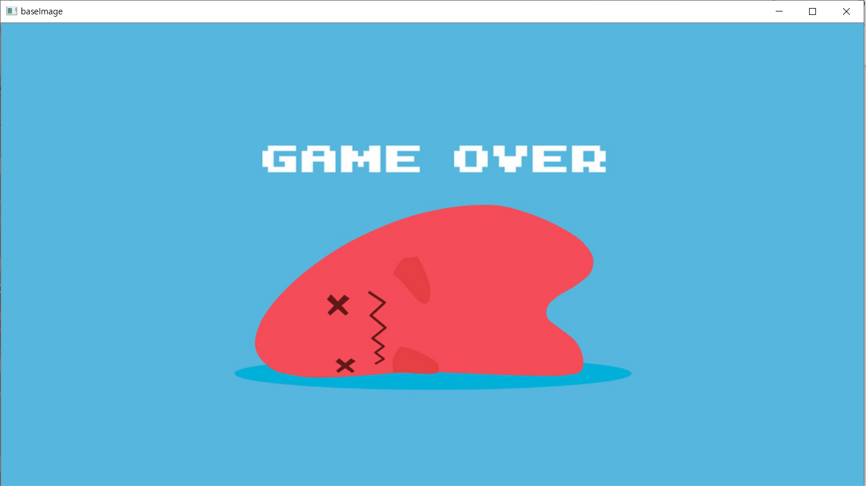
Š 결과물
- GAME PLAY 결과에 따른 GAME OVER와 CLEAR 화면
CLEAR 화면
GAME OVER 화면

Slide 24





>> THE END <<
THANK U
.
.
INSERT COINS
TO CONTINUE

